Slide 1
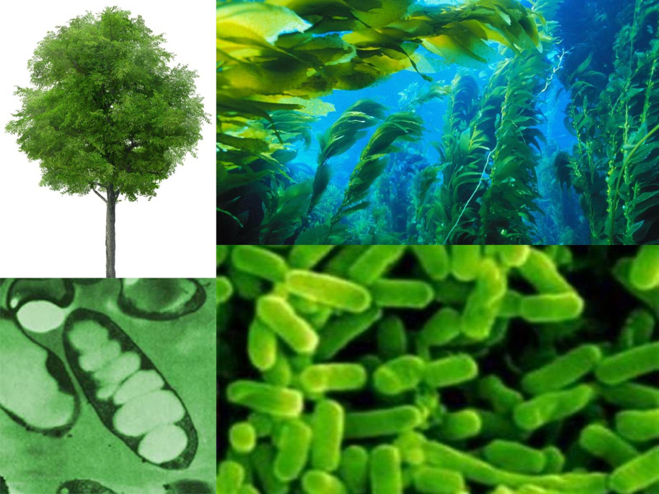
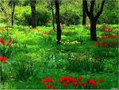
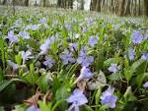
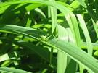
Особливості обміну речовин в автотрофних організмів

Slide 2
Актуалізація опорних знань
Що таке метаболізм, з яких двох протилежних процесів він складається??
У чому полягає відмінність автотрофів від гетеротрофів?
Поділіть наведені організми на групи і заповніть таблицю:
Білий гриб
Клен гостролистий
Молочнокислі бактерії
Улотрикс
Бульбочкові бактерії
Трутовики
Аурелія
Магнолія
Навікула
Ламінарія
Автотрофи | Гетеротрофи

Slide 4
Хто такі автотрофи?
Автотрофні організми здатні з неорганічних речовин синтезувати органічні. Для цього необхідна енергія.
Фототрофи використовують енергію сонячного світла
Хемотрофи використовують енергію хімічних реакцій
Автотрофи
Фототрофи
Зелені рослини
Ціанобактерії
Хемотрофи
Залізобактерії
Сіркобактерії
Нітрифікуючі бактерії

Slide 5
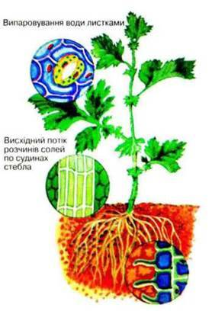
Живлення фототрофів
Повітряне – поглинання СО₂ листком
Мінеральне – поглинання розчину коренем

Slide 6
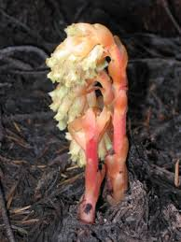
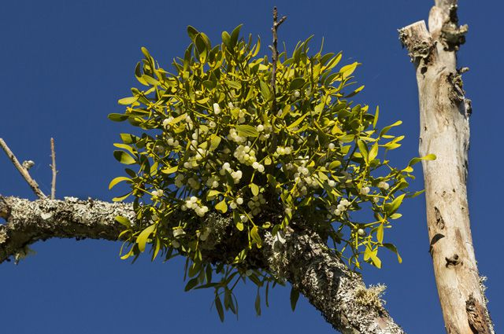
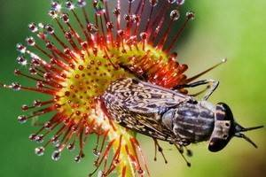
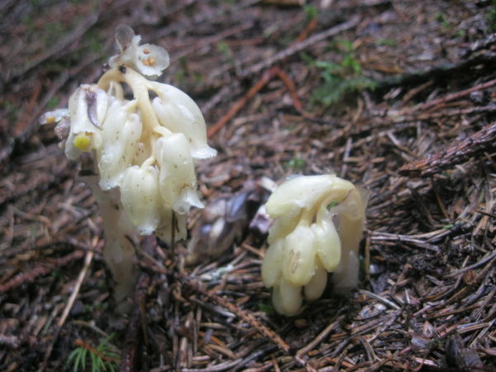
Звичайне явище для зелених рослин – поєднання автотрофного живлення з гетеротрофним
Рослини-сапрофіти
Ялинник звичайний
Рослини-напівпаразити
Омела біла
Рослини-паразити
Петрів хрест
Рослини-хижаки
Росичка

Slide 8
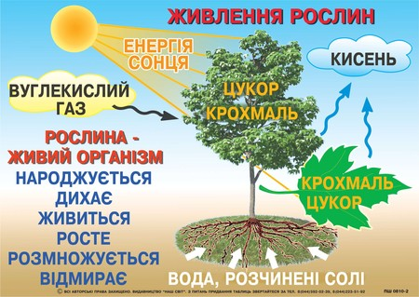
Отже, особливостями живлення зелених рослин є повітряне й мінеральне живлення, використання готових органічних речовин і енергії світла

Slide 9
Анаболізм
Безхлорофільний фотосинтез
Археї
Бактеріородопсин
Кисневий фотосинтез
Зелені рослини, ціанобактерії
Хлорофіли, каротиноїди, фікобіліни
Бактеріальний фотосинтез
Зелені і пурпурні сіркобактерії
Бактеріохлорофіл
Кисень не виділяється
Джерело гідрогену - сірководень
Виділення кисню
Джерело гідрогену і кисню - вода

Slide 10
Особливості анаболізму автотрофів
Первинний синтез органічних речовин. Здатність перетворювати продукти фотосинтезу на амінокислоти, жирні кислоти, нуклеотиди, з яких далі утворюються складні молекули.
Біосинтез білка відбувається двома шляхами.
Перший, як і у тварин, на рибосомах за участі і-РНК й т-РНК.
Другий – додатковий. За допомогою ферментів транспептидаз. Перенесення пептидів ферментами від однієї білкової молекули до іншої, рекомбінація ділянок білкових молекул із заданою амінокислотною послідовністю. Затрачається менше енергії.

Slide 11
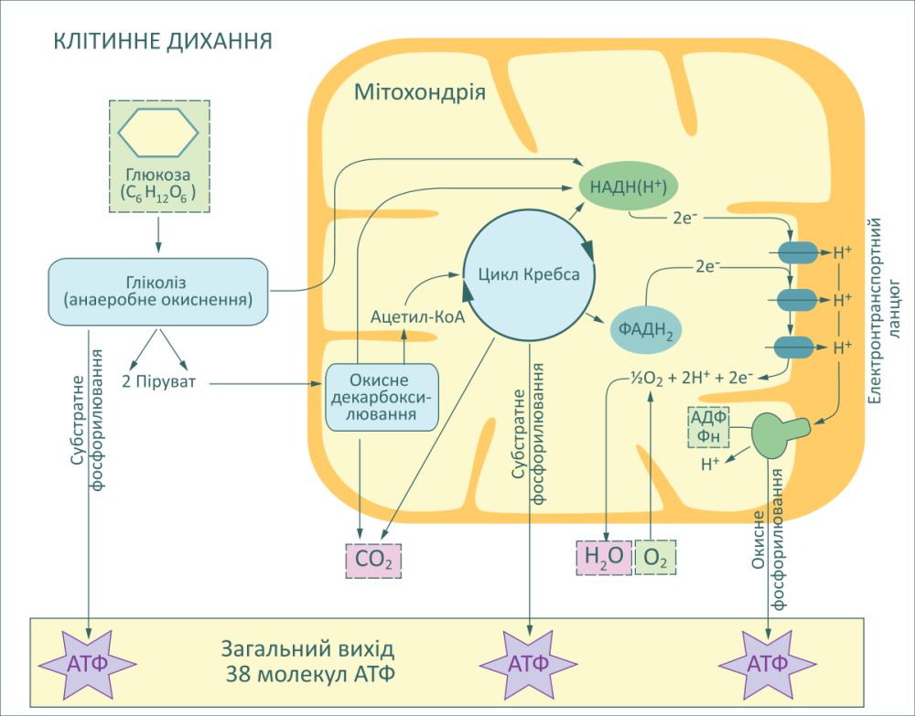
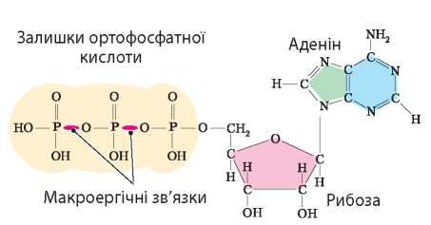
Особливості катаболізму
Автотрофи розщеплюють синтезовані ними ж органічні речовини – глюкозу, крохмаль
АТФ синтезується не лише в процесі дихання після окислення глюкози, а й під час світлової фази фотосинтезу

Slide 12
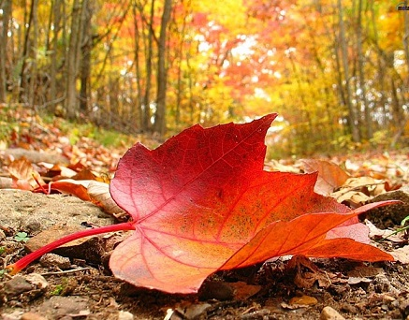
Особливості виділення
Екскреція – виведення невикористаних продуктів обміну, чужорідних і шкідливих сполук
Необхідні речовини синтезуються у потрібній кількості, тому мало нітрогеновмісних відходів
Кінцеві продукти обміну – СО₂ і Н₂О – слугують вихідними сполуками для інших реакцій
Спеціалізовані органи екскреції відсутні
Відходи відкладаються у відмерлих тканинах – листках і корі, що періодично видаляються
Органічні кислоти зв’язуються з катіонами і відкладаються у вигляді кристалів у цитоплазмі
Виділення води:
Транспірація (продихи, сочевички)
Гутація (гідатоди – водяні продихи)

Slide 13
Отже…
Обмін речовин у автотрофних організмів характеризується:
надходженням неорганічних речовин, які є джерелом Карбону, Гідрогену й Нітрогену,
переважанням у клітинах анаболічних реакцій,
первинним синтезом власних органічних сполук,
використанням кінцевих продуктів обміну для реакцій

